Slide 1
Introduction à la psychologie
Dr. HATEM Wahiba

Slide 2
Objectifs de l’enseignement :
A l’issue de cet enseignement, l’étudiant doit avoir acquis des connaissances relatives aux domaines d’intervention de la psychologie. Il doit également connaitre les différentes écoles et théories qui structurent la psychologie contemporaine. En outre, il doit prendre connaissance des différentes méthodes de recherche utilisées par la psychologie.
Connaissances préalables recommandées :
Avoir quelques notions de base sur le vécu de l’être humain, ses sensations, ses émotions, son environnement.

Slide 3
Le contenu de la matière :
Chapitre1 : définition de la psychologie
Définir le mot psychologie
Les objectifs de la psychologie
Chapitre 2 : l’histoire de la psychologie
La période scientifique
La période préscientifique
Chapitre 3 : méthodes de recherche en psychologie
Méthode corrélationnelle
Méthode expérimentale

Slide 4
Chapitre 4 : Domaines et champs d’étude de la psychologie
Champs de la recherche :
Psychologie du développement
Psychologie expérimentale
Psychologie sociale
Champs de la pratique :
Psychologie clinique
Psychologie du travail
Psychologie de l’éducation / scolaire

Slide 5
Chapitre 5 : les écoles de la psychologie
Psychanalyse
définition
aperçu historique
deux topiques
les concepts freudiens
Behaviorisme :
définition
aperçu historique
les expériences de Pavlov et Skinner
les bases des théories behavioristes
Cognitivisme
Définition
Aperçu historique
Objet d’étude
Humaniste :
Définition
Les principes
Les caractéristiques
Evaluation des théories

Slide 6
Introduction
Qu’est-ce que la psychologie?
En fonction des différents domaines qu’elle aborde:

Slide 7
La maitrise du corps, la motricité
L’évolution de l’intelligence
La vie sexuelle et affective

Slide 8
La relation entre l’inné et l’acquis
L’influence des groupes sur l’individu

Slide 9
Toutes ces questions parce qu’elles concernent des aspects de la conduite et du comportement humain relève d’une même discipline: la psychologie

Slide 10
Définition de la psychologie

Slide 11
Initialement la psychologie se définit comme:
La science de l’âme ou de l’esprit
La science de l’âme ou de l’esprit

Slide 12
Etymologiquement ce terme vient du grec et se décompose en:
Psuche (qui signifie l’âme ou l’esprit)
Et logos (qui signifie langage, raison, science, discours ordonné)

Slide 13
Cette étymologie comporte donc un contenu métaphysique implicite dans la mesure où elle suppose l’existence d’une substance qui différerait du corps, d’une réalité immatérielle qui déterminerait le comportement humain

Slide 14
De nos jours , la psychologie se définit comme
« la science de la conduite »
(Sillamy, N., 2003, p.212)

Slide 15
La psychologie est considérée comme un champ d’études scientifiques puisqu’elle utilise des méthodes, du matériel, des approches et des principes, tout comme d’autres sciences physiques (p.ex. la chimie, la physique) pour conduire des expériences et en arriver à des faits et des solutions scientifiquement valides, fiables et vérifiables relativement aux problèmes humains.

Slide 16
Les objectifs de la psychologie
Décrire: le but de la psychologie est de décrire des comportements et des processus mentaux
Ex: décrire les comportements et les processus mentaux des enfants autistes: comme la difficulté d’apprendre à parler ou la nécessité de répéter inlassablement certains gestes. Les psychologues commencent à comprendre ces comportements. Ensuite, ils tentent de les expliquer.
2. Expliquer : la psychologie a pour but d’expliquer les causes du comportement et des processus mentaux.

Slide 17
Dans les années 50, les psychologues affirmaient que les enfants étaient autistes parce que leurs parents étaient froids et les rejetaient. Dans les années 90, les chercheurs ont découvert que l’autisme est causé par des facteurs génétiques et biologiques liés à un développement intra-utérin anormal du cerveau.
3. prédire: la psychologie a pour but de prédire comment les comportements et les processus mentaux se manifestent dans certaines situations.
Une fois que les psychologues ont décrit et expliqué que les enfants autistes sont facilement envahis par divers stimuli et qu’ils ont de la difficulté à se concentrer, ils sont en mesure de prédire que ces enfants auront des difficultés d’apprentissage dans un environnement scolaire régulier qui comporte de nombreuses activités.

Slide 18
4.Contrôler: selon certains psychologues, la psychologie a comme 4ème but de contrôler le comportement.
Cet objectif comporte un aspect positif et un aspect négatif. Si les psychologues peuvent aider des gens à contrôler des comportements indésirables (une femme autiste sait qu’elle a peur de rencontrer des gens, c’est que les contacts avec les autres entrainent une énorme surcharge sensorielle qui la paralyse, elle évite donc de rencontrer plus d’une personne à la fois).

Slide 19
La préhistoire de la psychologie
se confond avec l’histoire de la philosophie et il en est ainsi de toutes les autres sciences. L’existence de la psychologie en tant que science est le résultat d’une autonomie progressive conquise par rapport à la philosophie.
Le terme psychologie avait été employé par le grand humaniste et poète croate Marco Marulic (1450-1524) aux alentours de 1520. Cependant ce concept ne sera jamais utilisé par les philosophes les plus en vue (Descartes, Malebranche, Locke, Spinoza) qui pourtant ont traité de questions psychologiques.

Slide 20
Mais l’homme qui a définitivement introduit le terme « psychologie » (sous sa forme latine psychologia) pour désigner la science de l’âme fut le philosophe allemand Christian Wolff (1679-1754). Non seulement il a définitivement assuré l’usage du terme psychologie, mais il a été le premier à diviser la psychologie en deux composantes en écrivant un premier ouvrage en latin consacré à la psychologie empirique (1732) et un second consacré à la psychologie rationnelle (1734).

Slide 21
Durant cette période philosophique, la psychologie prend forme comme discours métaphysique centré plus ou moins implicitement sur les rapports du corps et de l’âme (pas encore de psychisme).

Slide 22
Dans cette période philosophique, la position de Descartes à la fin du 17ème siècle est souvent évoquée comme exemplaire : Alors que pour les scolastiques existait une unité du corps et de l’âme, pour Descartes, il y a deux entités séparées, l’âme est distincte du corps. L’âme est plus facile à connaître parce qu’elle peut être mise directement en évidence tandis que la matière n’est connue que par l’intermédiaire des sensations. Pour le dualisme cartésien, on peut donc distinguer une vie organique et une vie psychique qui constituent deux courants parallèles exerçant une certaine action l’un sur l’autre mais essentiellement distincts. Enfin, l’âme est réservée à l’espèce humaine car las animaux ne sont que de simples corps dénommés animaux-machines.

Slide 23
Au cours du siècle suivant les conceptions de Descartes allaient être discutées ou contestées à plusieurs reprises. Ainsi Condillac (1715-1780), s’inspirant des empiristes anglais (notamment Locke (1632-1704)) et s’opposant au dualisme de Descartes essaie de montrer dans son étude (Essais sur l’origine des connaissances humaines) que l’esprit est au départ table rase mais va s’organiser progressivement grâce à cet élément de base de la vie psychique qui est la sensation, grâce aux cinq sens. Tandis qu’à la même époque James Mille et John Stuart Mille expliquent tout par l’association des idées mais pour tous ces auteurs et bien d’autres qu’ils soient cartésiens, sensualistes ou associationnistes, la psychologie qui s’autonomise est une étude des données de l’esprit ou une science de la subjectivité, une science de la conscience de soi ou du sens interne. La méthode essentielle de la psychologie au 18ème siècle est constituée par l’introspection. Puisque comme l’a énoncé Descartes, l’âme peut avoir une connaissance directe d’elle-même.

Slide 24
L’introspection était une méthode d’exploration
ou de reconnaissance des processus mentaux
conscients. Elle consistait à demander aux sujets
d’observer et de décrire leurs propres sensations
et perceptions

Slide 25
Parmi les successeurs de Descartes qui se sont intéressés à la philosophie de l’esprit, on trouve l’Anglais John Locke (1636-1704), qui refusera de reconnaître l’existence des idées innées en établissant une tradition empirique en psychologie
Pour Locke, la connaissance résulte de l’expérience de la réalité par les sens. C’est cette théorie de la connaissance qu’on appelle empirisme. Locke se pose en effet la question de savoir comment se forment nos connaissances et comment elles s’expriment. Pour lui, l’esprit peut être comparé à une table rase sur laquelle les sensations viennent inscrire les idées simples qui se combinent entre elles par le moyen de puissances internes de l’esprit (mémoire, attention, volonté) pour former des idées complexes (par exemple : identité, infini).

Slide 26
PSYCHOLOGIE, SCIENCE DU PSYCHISME
La première période de la psychologie proprement dite ne prend vraiment naissance en tant que discipline autonome qu’au cours du 19ème siècle. Cette autonomie est marquée par l’entrée en scène des scientifiques : les physiciens, les physiologistes, les médecins et par la création de laboratoires spécialisés.

Slide 27
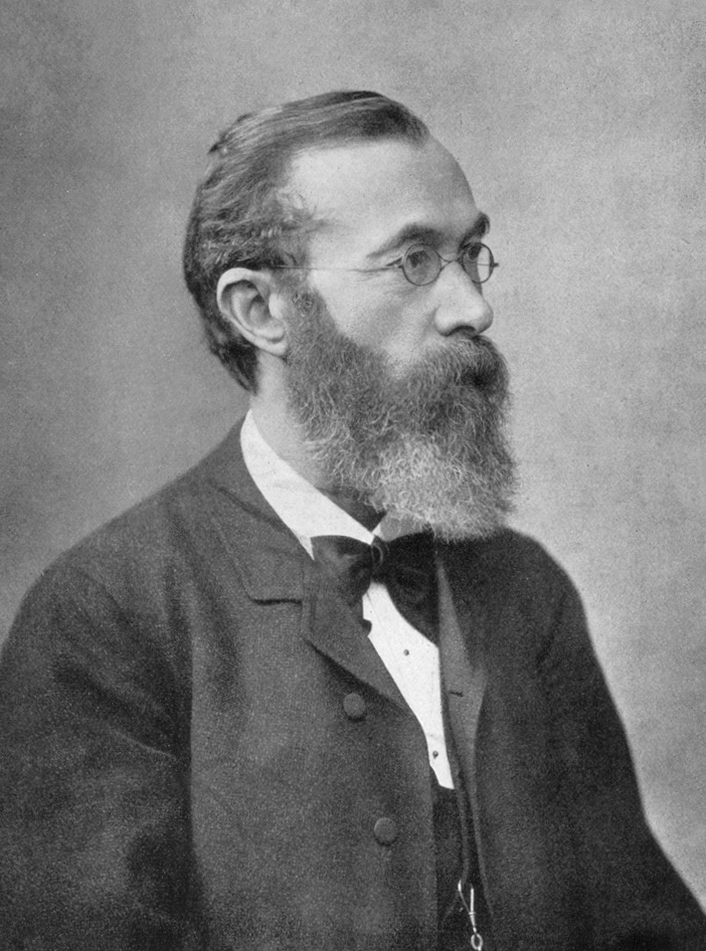
Le premier laboratoire de psychologie
A été créé en 1879, à Leipzig,
en Allemagne, par Wilhelm Wundt. Ce laboratoire était installé dans un vieil immeuble et ne contenait qu’un équipement rudimentaire.

Slide 28
Wundt demandait par exemple à ses sujets d’écouter un les battements d’un métronome, et de dire si ce qu’ils ressentaient était agréable ou désagréable, excitant ou relaxant

Slide 29
PSYCHOLOGIE, SCIENCE DU PSYCHISME
Au début du 19ème siècle la situation est la suivante : - d’un côté les philosophes qui prétendent qu’une science du psychisme est possible mais dont les discours restent abstraits et formels sans conséquences pratiques, ni possibilités de découvertes authentiques. - d’un autre côté les scientifiques, qui grâce à la méthode expérimentale édifient spectaculairement la physique et la biologie et dont les découvertes intéressent directement la psychologie : - la distinction des nerfs sensoriels et moteurs par Bell et Magendi entre 1811 et 1822 - l’énonciation de la loi de l’énergie spécifique des nerfs c’est à dire « un nerf n’engendre jamais qu’une seule sorte de sensation » par Müller en 1838
C’est donc naturellement que le désir de faire de la psychologie s’est traduit dans la pratique par l’application de la méthode expérimentale à l’étude du psychisme et de son élément.

Slide 30
LA PSYCHOLOGIE : SCIENCE DU COMPORTEMENT
Le début du 20ème siècle va rompre brutalement avec le dualisme implicite de la psychologie définie comme science du psychisme c’est à dire comme science des faits de conscience. Cette rupture a été qualifiée de révolutionnaire. C’est un article de Watson qui marqua le déclenchement de cette « révolution » en constatant l’impossibilité d’établir une psychologie qui serait la science des faits de conscience et proclame que « seul le comportement observable peut constituer un objet scientifique ».

Slide 31
LA PSYCHOLOGIE : SCIENCE DU COMPORTEMENT
Cette psychologie est appelée « S-R-Ψ » (Stimulus Réponse Ψ). Chaque comportement est déclenché par un stimulus. Il va donner une réponse donnée.
Selon cette psychologie, les principes explicatives de type mentaliste tels que conscience, pensées, sentiments, etc n’existent pas. Le seul matériel accessible au psychologue est constitué par les « réponses » de l’organisme en situation. Ce schéma a été expliqué dans le manifeste « Behaviorisme » en 1913.

Slide 32
Méthodes de recherche en psychologie
Méthode corrélationnelle
Il s’agit d’un procédé statistique qui permet d’évaluer la force de la relation existant entre 2 variables. Cette mesure de la relation entre 2 variables est ce qu’on appelle la corrélation
Une corrélation établit le degré de covariance entre 2 ou plusieurs phénomènes (variables)

Slide 33
Si au cours de la recherche , des chercheurs ont établi une relation entre le poids et la durée de vie, on peut effectivement parler de corrélation
EXEMPLE: Les gens minces vivent plus longtemps

Slide 34
Méthode expérimentale
C’est une méthode qui permet de démontrer des relations de cause à effet entre les phénomènes à l’étude
L’expérimentation est la seule méthode de recherche qui permette d’établir des relations de cause à effet entre les variables à l’étude

Slide 35
Domaines et champs d’étude de la psychologie
Champs de la recherche
Psychologie du développement
Étudie comment se développent les êtres humains au cours de leur vie, des points de vue moral, social, émotionnel et cognitif

Slide 36
Champs de la recherche
Psychologie sociale
S’intéresse aux interactions sociales, aux stéréotypes, aux préjugés, aux attitudes, aux comportements de groupe et aux agressions

Slide 37
Champs de la pratique
Psychologie clinique
Un grand nombre de psychologues travaillent dans les hôpitaux, les cliniques et des cabinets privés, aidant les patients par différentes thérapies, désignées sous le terme général de psychothérapies. S’appuyant sur des tests et des entretiens, les psychologues classent leurs patients et leur appliquent des traitements qui ne relèvent pas uniquement de la thérapeutique médicamenteuse ou de la chirurgie.

Slide 38
Champs de la pratique
Psychologie du travail
Dans les milieux professionnels, les psychologues remplissent plusieurs fonctions. Au sein des départements des ressources humaines, ils contribuent à l’embauche du personnel au moyen de tests et d’entretiens, à la conception des cours de formation, à l’évaluation des employés et au développement de bonnes relations et de bonnes communications au sein de l’entreprise. Certains psychologues font de la recherche pour les services marketing et publicitaires. D’autres contribuent à la conception de machines et de postes de travail en cherchant à optimiser leurs caractéristiques ergonomiques.

Slide 39
Champs de la pratique
Psychologie de l’éducation / scolaire
Les psychologues de l’éducation s’occupent des processus d’éducation et d’apprentissage. Ainsi peuvent-ils, par exemple, concevoir de nouvelles méthodes d’enseignement de la lecture ou des mathématiques afin d’améliorer l’efficacité de l’enseignement dans les classes.

Slide 40
les écoles de la psychologie
La Psychanalyse
Au début du siècle dernier, Freud, inspiré par son travail avec ses patients, élabore sa théorie psychanalytique.
La théorie psychanalytique fait ressortir l’importance des expériences vécues dans l’enfance et des pensées refoulées auxquelles nous n’avons pas accès facilement, ainsi que celle des conflits entre les forces conscientes et les forces inconscientes, parce que tous ces éléments influencent nos pensées et nos comportements.

Slide 41
La Psychanalyse
Les pensées conscientes sont les souhaits, les désirs ou les pensées dont nous sommes conscients.
Les forces inconscientes sont les souhaits, les pensées ou les désirs traumatisants qui ont été refoulés et auxquels nous n’avons pas accès facilement.
Selon Freud, une grande partie de nos comportements sont guidés ou motivés par ces forces inconscientes
Freud a conçu 3 méthodes pour accéder aux processus inconscients: la libre association, l’interprétation des rêves et l’interprétation des lapsus.

Slide 42
La Psychanalyse
Selon Freud, la pensée se compose de 3 parties: le ça, le moi et le surmoi.
Pour comprendre l’interaction entre ces 3 parties, essayez d’imaginer un iceberg flottant dans l’océan. La partie visible de l’iceberg représente les forces conscientes tandis que la partie submergée représente les forces inconscientes qui sont à l’œuvre.
Le ça renferme les pulsions sexuelles et agressives qui sont la source de l’énergie mentale, pour satisfaire les besoins biologiques , le ça ne suit qu’un seul principe: celui du plaisir.

Slide 43
La Psychanalyse
Le moi cherche des façons socialement acceptables de satisfaire les besoins du ça à l’intérieur des balises établies par le surmoi. Le moi suit le principe de la réalité qui est de satisfaire un souhait ou un désir seulement si un moyen acceptable est disponible.
La dernière partie est le surmoi dont le but est de faire respecter les valeurs morales transmises et les normes établies par les parents et la société.

Slide 44
Le Behaviorisme
Mouvement de psychologie qui préconise l'utilisation de procédures expérimentales pour étudier les mécanismes psychiques à travers le comportement, considéré comme une réponse à l'environnement (ou aux stimuli).
La conception béhavioriste de la psychologie plonge ses racines dans les études sur l'associationnisme des philosophes britanniques. Elle est également dérivée de l'école américaine de psychologie du fonctionnalisme et de la théorie darwinienne de l'évolution, qui, l'une comme l'autre, mettent en relief la façon dont les individus s'adaptent à leur environnement.

Slide 45
Le Behaviorisme
Conditionnement classique/ pavlovien/répondant donna naissance au courant comportementaliste (béhavioriste)
Ivan Pavlov
1849-1936

Slide 46
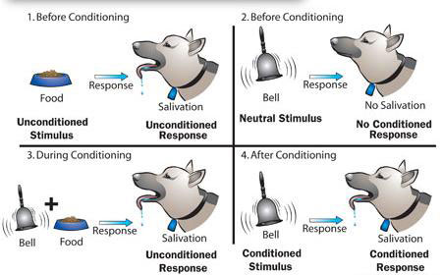

Slide 47
Burrhus F. Skinner
la modification du comportement place le conditionnement opérant au centre de ses travaux, montrant comment les individus acquièrent leur comportement, en sélectionnant ceux qui seront positifs pour eux.
Burrhus Frederic Skinner
1904-1990

Slide 48
La boite de SKiNNER
RENFORCEMENT
• POSITIF :ajout d’un Stimulus agréable
• NEGATIF: suppression d’un Stimulus désagréable
Primaires/secondaires
Immédiats/différés

Slide 49
« Donnez-moi une douzaine d’enfants en bonne santé que j’élèverai dans un environnement que je contrôlerai, et je vous garantis que je les forme pour devenir, à ma convenance, médecins, avocats, artistes ou autres. » (Watson, 1924)
Watson rejetait les théories de Wundt sur les structures mentales et les processus conscients et aussi la technique de l’introspection, parce que les résultats qu’elle permettait d’obtenir ne pouvaient être validés par d’autres études, une condition essentielle de la méthode scientifique. Watson affirmait que la psychologie devait être une science objective et expérimentale ayant pour buts l’analyse, la prédiction et le contrôle des comportements observables (Rilling,2000)

Slide 50
Le cognitivisme
Le cognitivisme s'oppose au béhaviorisme, qui assigne l'individu à un comportement et à des situations, et dissout toute vie psychique (interne). L'approche cognitive tente, au contraire, de décrire les règles de fonctionnement propres au sujet en termes de structure et d'organisation.
La vie psychique est pour le cognitivisme constituée d'un certain nombre d'opérations logiques de contrôle, de régulation, de calcul et de mémoire, tout comme un ordinateur.

Slide 51
Le cognitivisme
Ses objectifs :
Décrire l’architecture cognitive et les fonctions mentales par lesquelles nous faisons acte « d’intelligence ». Cet acte suppose que des connaissances soient disponibles dans le cerveau humain : des connaissances permanentes « pluie » est le mot désignant l’eau qui tombe des nuages, et des connaissances transitoires « il pleut maintenant »
Etudier les processus mentaux : la perception, l’intelligence, la résolution de problèmes, les représentations mentales, la prise de décision, l’apprentissage, la mémoire, etc.

Slide 52
L’approche humaniste
Le mouvement de la psychologie humaniste est né aux États-Unis dans les années soixante. Il a été fondé par des psychologues universitaires qui n’adhéraient pas au comportementalisme alors dominant dans les universités et les revues scientifiques. Ils reprochaient à cette théorie d’être mécaniste, de faire de l’esprit une « boîte noire » et, donc, de négliger la subjectivité et la question du sens qui, pour eux, était constitutive de l’humain. Ils ne se reconnaissaient pas non plus dans la psychanalyse qui régnait sur la psychiatrie et la psychothérapie. Ils trouvaient la théorie freudienne trop déterministe, faisant de l’homme le produit de ses pulsions et de son histoire, et donc tournée plus vers le passé que vers le présent et le futur.

Slide 53
L’approche humaniste
Rogers prônait que chaque être humain est en mesure de savoir ce qui est bon pour lui. Selon lui il existe donc chez tous les organismes vivants une tendance à l’actualisation, ou à la réalisation de soi. Cette tendance à l’actualisation représente un des fondements de la psychothérapie humaniste dont il est le fondateur : l’Approche Centrée sur la Personne. Dans cette approche, Rogers manifeste sa confiance dans le fait qu’il existe chez chacun une force directionnelle constructive allant vers la réalisation de son potentiel. En psychothérapie humaniste.
Les individus sont en mesure de définir leurs propres buts et de décider de leur propre cheminement.

Slide 54
L’approche humaniste
Abraham Maslow (1908-1970) pense que la psychologie ne doit pas se fonder sur l’étude des cas pathologiques, comme l’a fait la psychanalyse, ou chercher uniquement à modifier les comportements, comme le faisaient les thérapies comportementales de son époque, mais essayer de comprendre les génies qui représentent un modèle de développement du potentiel humain.
À partir de ces principes, il a élaboré une théorie de la hiérarchie des besoins humains qui progresse selon sept étapes qui s’enchaînent les uns aux autres. Un besoin supérieur ne pourra être satisfait que si le besoin inférieur l’a été lui-même. Les sept stades de besoins forment une pyramide (Maslow A. H., 1970, 1973).

Slide 55
Niveau 1
C’est celui des besoins physiologiques et élémentaires (manger, boire, respirer, etc.)
Niveau 2
Il correspond au besoin de sécurité, de stabilité, de protection. Il traduit l’exigence d’un cadre de vie fixe. Il est lié, dans l’histoire personnelle, à l’attachement précoce à des figures protectrices.
Niveau 3
Il concerne le besoin de contrôle et de pouvoir sur le monde physique et sur les autres.
Niveau 4
Il correspond au besoin d’appartenance à un groupe, qui constitue le versant positif de la peur du rejet.

Slide 56
Niveau 5
Celui qui a trouvé sa place dans un groupe éprouve le besoin de reconnaissance.
Niveau 6
L’estime de soi provient ici de la personne elle-même. Apparaissent alors le respect de soi, l’acceptation de soi et une prise de conscience clarifiée de ce que l’on est, fait et choisit.
Niveau 7
À un stade ultime du développement personnel, le besoin fondamental est celui de l’accomplissement de soi et de toutes les potentialités que la personne perçoit en elle. C’est le stade où se manifeste le besoin de réalisation de soi. Il consiste à chercher à développer toutes les potentialités que la personne perçoit en elle, en particulier le besoin de savoir et de comprendre.

Slide 57
Bibliographie
Askevis – Leherpeux F. et coll. (2006), La psychologie, Nathan, Paris.
Braunstein J.F et Pewzner E. (2001), Histoire de la psychologie, Ed
Armand Colin, Paris.
Chemama R. et Vandermersch B. (2003), Dictionnaire de la psychanalyse, Larousse – VUEF, Paris.
Cottraux J., Les psychothérapies cognitives et comportementales, Elsevier Masson, 6ème édition, Paris, 2017.
Lecomte J. (2008), Psychologie .Courants, débats, applications, Dunod, paris.
Lieury A. (2000), Introduction à la psychologie, Dunod, Paris.
Marc, E. (2014). Chapitre 9. LA PSYCHOLOGIE HUMANISTE. Dans : Michelle Vinot-Coubetergues éd., Les fondements des psychothérapies: De Socrate aux neurosciences (pp. 118-130). Paris: Dunod.
Nicolas S. (2001), Histoire de la psychologie, Dunod, Paris
Meeller F .L. (1968). La psychologie contemporaine. Paris
Sillamy N. (2003), Dictionnaire de psychologie, Larousse – VUEF, Paris.
Tavris C .et Wade C. (1999), Introduction a la psychologie, éd De Boeck Canada.

